Slide 1
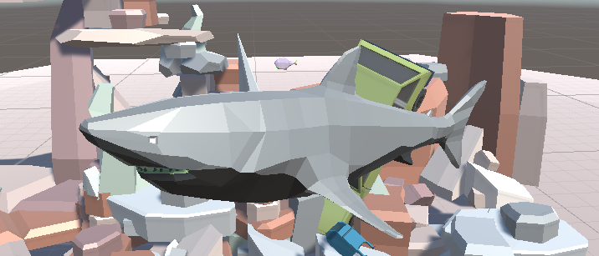
Street Swimmer
ストリート
スイマー
ジャンル : アクションランゲーム

Slide 2

コンセプト
サメ（プレイヤー）がより多くの人を食べるために、人を追い立てて増殖させていくゲーム。

Slide 3
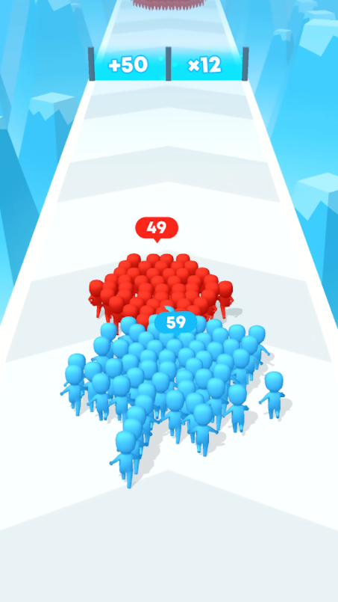
ゲーム概要
①物体を透けて移動できるサメを操作
②人を追い立てて、ギミックによって、
人が増えるように、減らないように 誘導していく。
③最後まで人が０人にならずにゴー ルまで行けたらクリア。

